Slide 1


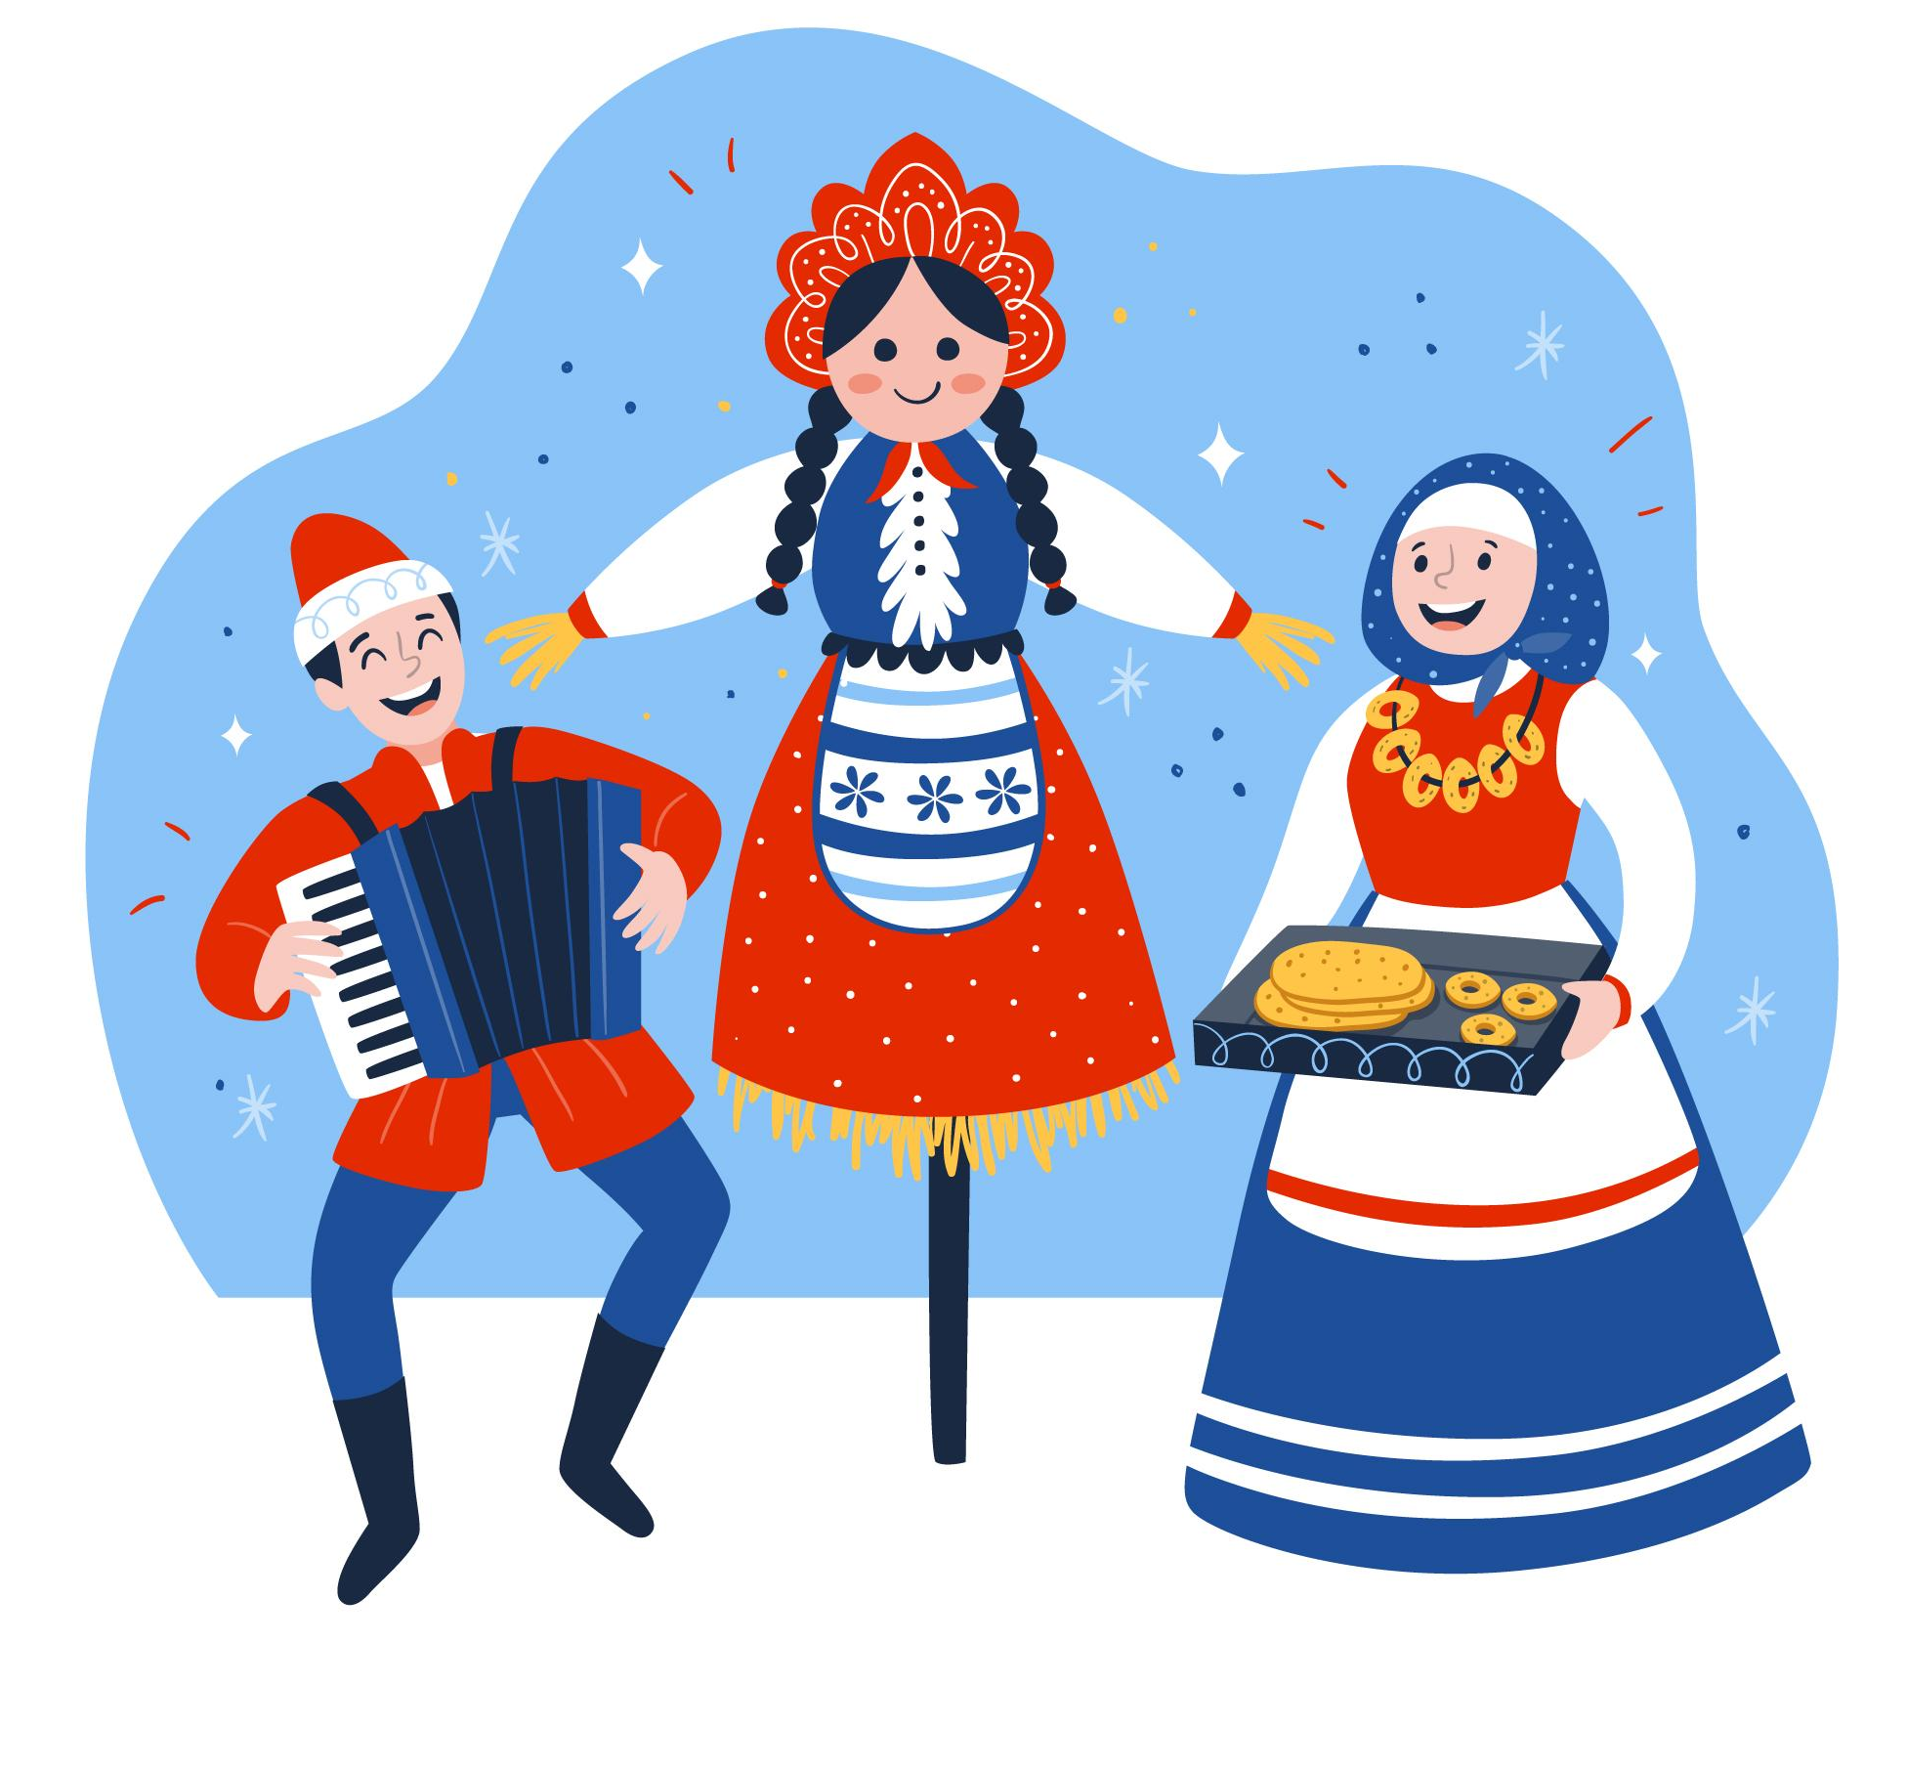

Slide 2
Береги платье снова,
а здоровье
.…………………
смолоду

Slide 3
В дом, куда
не заглядывает солнце,
.…………………
заглянет врач

Slide 4
И смекалка нужна,
и закалка
..…………………
важна

Slide 5
Лучше сорок раз вспотеть, чем один раз
.…………………
заиндеветь

Slide 6
Живешь каково и здоровье
.…………………
таково

Slide 7
Ешь чеснок и лук-
не возьмет
.…………………
недуг

Slide 8
Живешь каково
и здоровье
..…………………
таково

Slide 9
После обеда полежи,
после ужина
.…………………
походи

Slide 10
Держи голову в холоде, живот в голоде, а ноги в ..…………………
тепле

Slide 11
Двигайся больше, проживёшь
.…………………
дольше

Slide 12
Крепок телом –
богат и
.…………………
делом

Slide 13
Здоровье дороже
.…………………
золота

Slide 14
Коли болен —
так лечись, а здоров —
.…………………
берегись

Slide 15


